Slide 1
COMMISSION NATIONALE DES MARCHÉS
PRS 2.0 — L’évaluation des offres et l’attribution
De la séance d’ouverture au dossier de marché : la commission évalue en ligne, signe son rapport, et la PRMP soumet le marché au contrôle de la Commission.
Captures de l’application réelle, sur une procédure de recette déroulée de bout en bout le 7 octobre 2026.
Fondé sur le Guide d’évaluation des offres (loi n° 2016-055) · Noms de personnes remplacés par leur rôle · octobre 2026

Slide 2
VUE D’ENSEMBLE
Les étapes 2 à 5 du guide, le rapport, puis le marché
Après la séance d’ouverture (étape 1 du guide), chaque offre traverse les étapes 2 à 5 ; elle peut être écartée, toujours avec un motif et la clause du DAO visée.
ÉTAPE 2
ÉTAPE 3
ÉTAPE 4
ÉTAPE 5
RAPPORT
MARCHÉ
Examen préliminaire
Montant évalué
Offres anormales
Post-qualification
Rapport signé
Dossier de marché
Recevabilité, conformité (art. 46)
Corrections, rabais ; classement
Justification écrite (art. 48)
Capacités du premier classé
Transmis à la PRMP
Au contrôle de la Commission
Chaque étape se conduit lot par lot ; le président de la commission l’arrête, ce qui fige ses décisions et ouvre la suivante.
PRS 2.0 · Évaluation des offres et attribution · 2

Slide 3
QUI FAIT QUOI
Les acteurs et leurs gestes
Un même écran, deux espaces : celui des membres de la commission, et la coquille interne de la PRMP, de l’UGPM et du responsable de la procédure.
Membre de la commission
Président de la commission
Responsable de la procédure
Signe sa déclaration d’absence de conflit d’intérêts, puis décide, étape par étape ; signe le rapport, avec une observation s’il est en désaccord.
En plus : arrête chaque étape, la rouvre avec un motif, constate l’empêchement d’un signataire.
Ouvre l’évaluation une fois le PV d’ouverture signé ; produit le rapport quand toutes les étapes sont arrêtées.
PRMP
UGPM
Candidat
Demande des précisions (art. 35-VI) et des justifications de prix (art. 48) ; crée le dossier de marché.
Lit l’évaluation ; crée le dossier de marché avec la PRMP.
Reçoit les demandes sur son offre et y répond en ligne, par un texte et une pièce.
PRS 2.0 · Évaluation des offres et attribution · 3

Slide 4
PRINCIPES
Ce que l’application garantit
Les règles du guide d’évaluation, appliquées par le serveur — l’écran les rappelle, il ne les invente pas.
La règle d’or
Des constats, jamais des décisions
Tout est motivé et tracé
Aucun critère, aucune pièce, aucune pondération hors du DAO : les critères viennent de la fiche, il n’existe aucun moyen d’en ajouter.
Les alertes de la séance pré-remplissent chaque étape ; c’est toujours la commission qui décide.
Chaque décision porte son auteur, sa date, son motif et la clause du DAO ; une décision corrigée reste au journal.
Le serveur calcule
Confidentiel
Aucun rejet sans demande écrite
Montant évalué (hors taxes), rang, offre dont c’est le tour, proposition d’attribution : l’écran affiche, il ne recalcule pas.
Rien n’est visible des candidats avant l’information officielle (art. 12-V, 35-V).
Une offre jugée anormale n’est rejetée qu’après une justification demandée, puis reçue ou son délai expiré.
PRS 2.0 · Évaluation des offres et attribution · 4

Slide 5
01
Ouvrir l’évaluation
Le PV d’ouverture signé, le responsable ouvre l’évaluation ; chaque membre signe sa déclaration avant toute décision.
PRS 2.0 · Évaluation des offres et attribution · 5

Slide 6
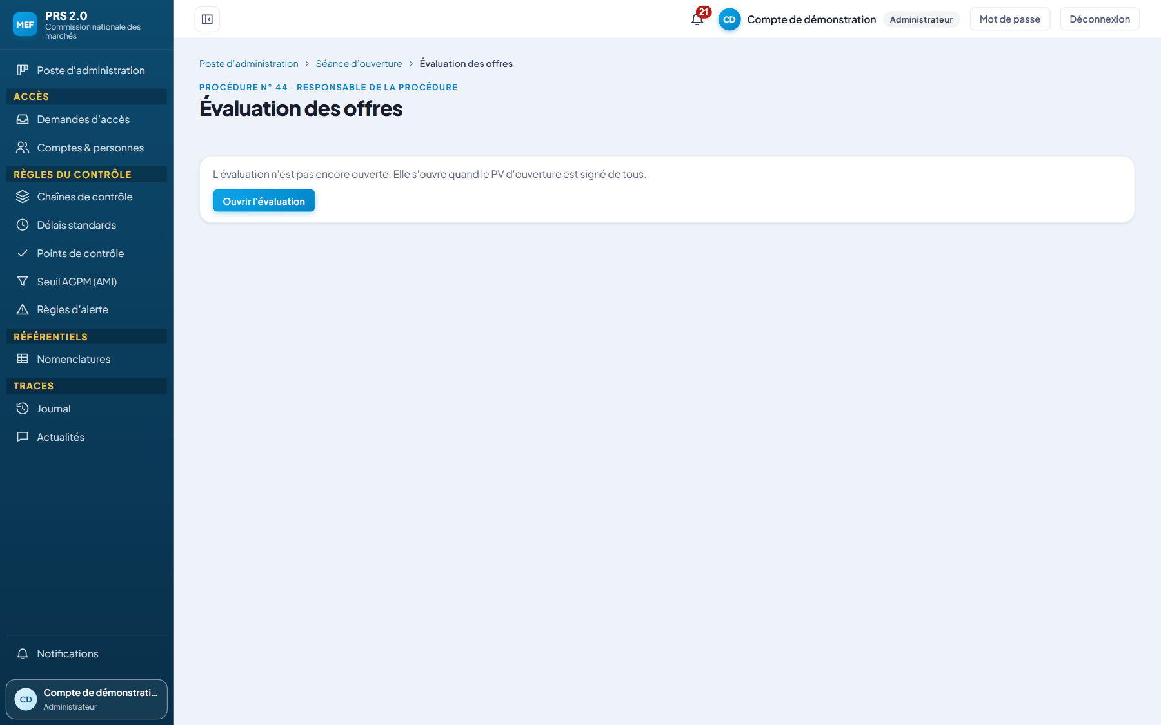
RESPONSABLE
L’évaluation, avant son ouverture
Elle s’ouvre quand le PV d’ouverture est signé de tous ; avant, le serveur le refuse et l’écran le dit.
Accès : la fiche DAO, la séance d’ouverture close, ou la notification reçue.
PRS 2.0 · Évaluation des offres et attribution · 6

Slide 7
MEMBRE DE LA COMMISSION
L’entrée depuis l’espace de la commission
Sur la page de la procédure, « Ouvrir l’évaluation » ; « Mes procédures » compte les évaluations en cours et les rapports à signer.
PRS 2.0 · Évaluation des offres et attribution · 7

Slide 8
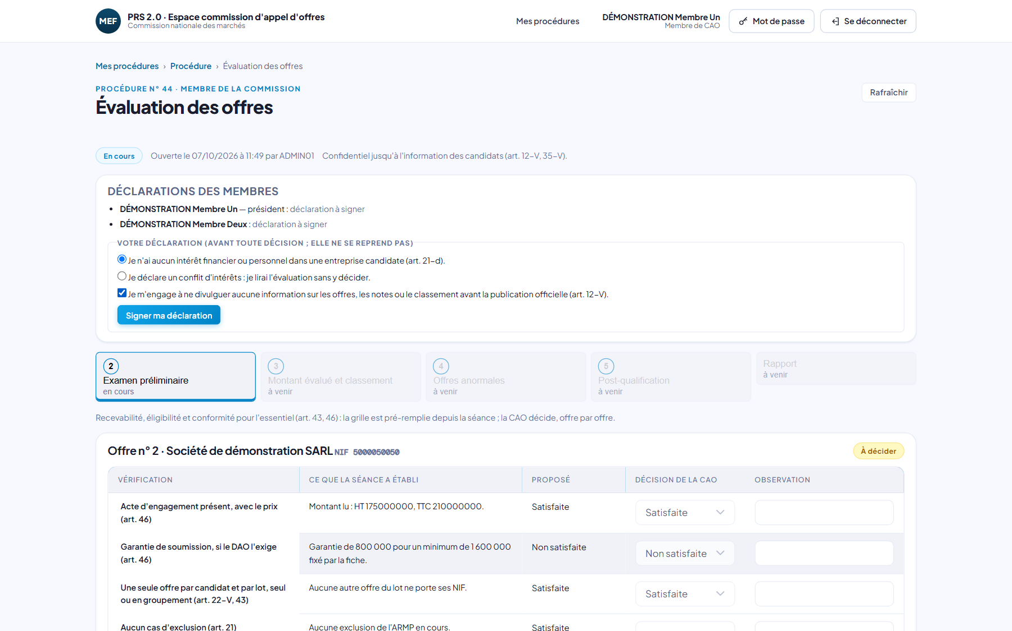
MEMBRE DE LA COMMISSION
La déclaration préalable
Absence de conflit d’intérêts (art. 21-d) et engagement de confidentialité (art. 12-V) : avant toute décision, une fois pour toutes.
Un membre qui déclare un conflit lit l’évaluation, mais n’y décide rien.
PRS 2.0 · Évaluation des offres et attribution · 8

Slide 9
02
L’examen préliminaire
Recevabilité, éligibilité, conformité pour l’essentiel : neuf vérifications pré-remplies depuis la séance, une décision par offre.
PRS 2.0 · Évaluation des offres et attribution · 9

Slide 10
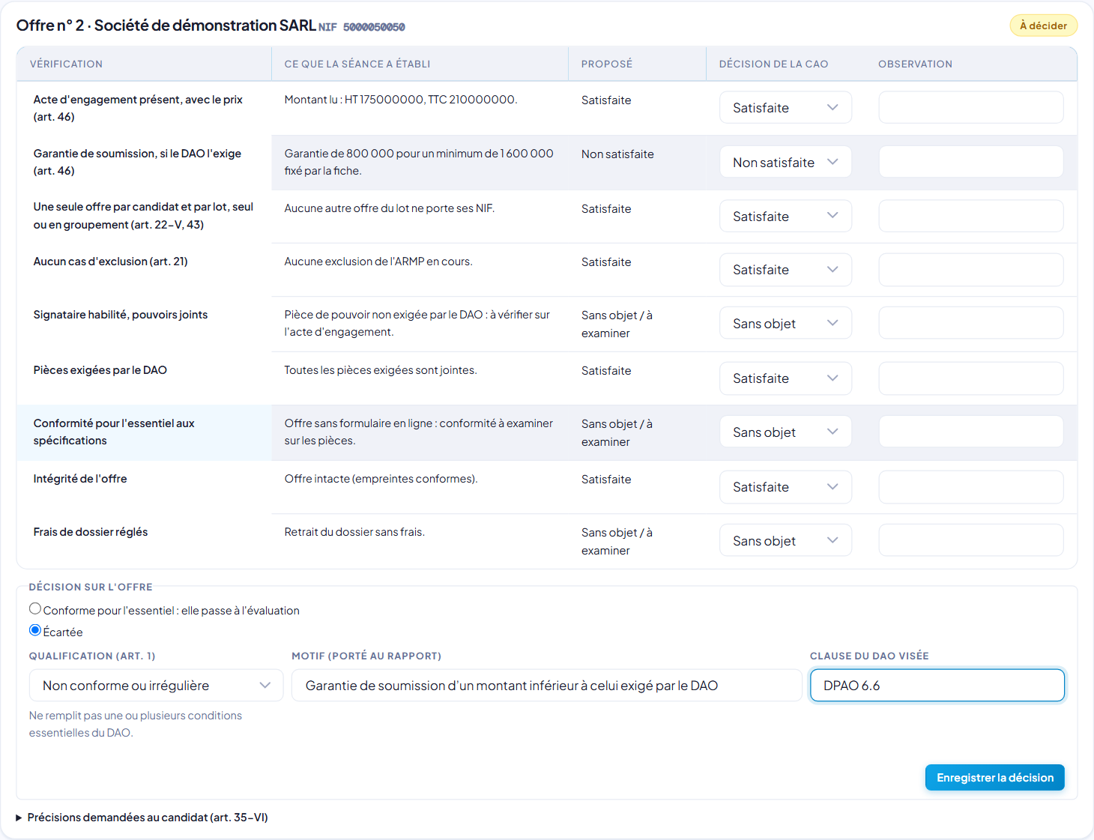
ÉTAPE 2 · MEMBRE
La grille de l’offre, et sa décision
Neuf vérifications : acte d’engagement et prix, garantie, offre unique, exclusion, pouvoirs, pièces, conformité technique, intégrité, frais de dossier.
Chacune pré-remplie (« ce que la séance a établi ») ; la commission confirme ou corrige.
Écarter : la qualification (irrecevable, non conforme, inappropriée, inacceptable), le motif et la clause du DAO.
PRS 2.0 · Évaluation des offres et attribution · 10

Slide 11
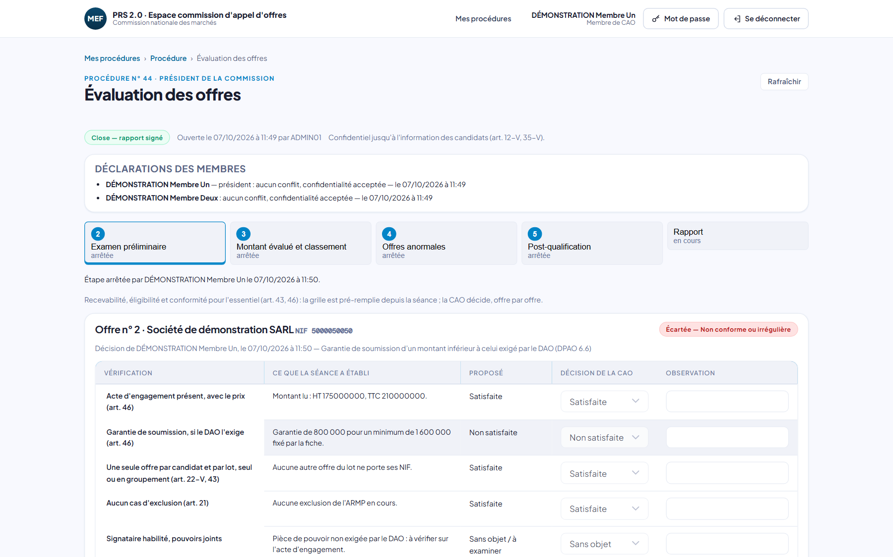
ÉTAPE 2 · PRÉSIDENT
L’étape arrêtée
Les étapes du lot, arrêtées ou en cours ; l’offre n° 2 écartée pour garantie insuffisante, avec son motif et sa clause.
Arrêter fige les décisions ; rouvrir exige un motif, porté au journal.
PRS 2.0 · Évaluation des offres et attribution · 11

Slide 12
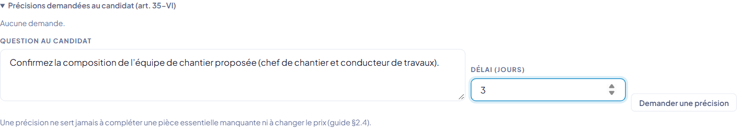
ÉTAPE 2 · PRMP
Demander une précision au candidat
Art. 35-VI : la PRMP demande par écrit ; le délai est celui de la fiche, ou saisi.
Une précision ne sert jamais à compléter une pièce essentielle ni à changer le prix (guide, §2.4).
PRS 2.0 · Évaluation des offres et attribution · 12

Slide 13
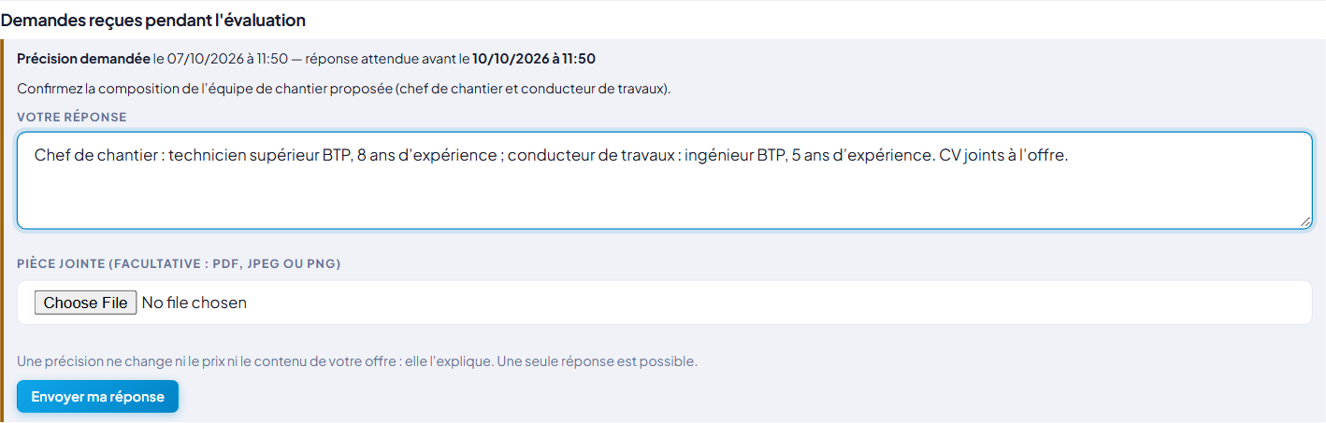
CANDIDAT
Répondre depuis « Mes offres »
La demande arrive par notification et par courriel ; le candidat répond une fois, dans le délai, par un texte et une pièce (PDF, JPEG, PNG).
La demande et la réponse sont jointes au rapport.
PRS 2.0 · Évaluation des offres et attribution · 13

Slide 14
03
Le montant évalué et le classement
Corrections arithmétiques, rabais, préférence et critères du DAO ; le serveur calcule, hors taxes, et classe.
PRS 2.0 · Évaluation des offres et attribution · 14

Slide 15
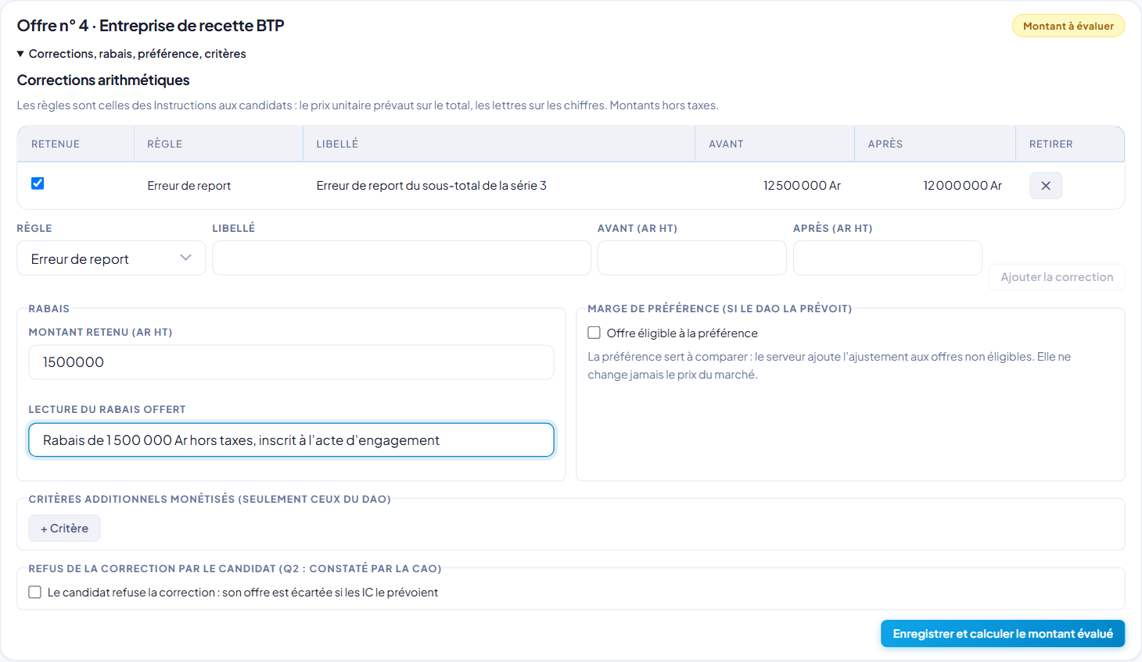
ÉTAPE 3 · MEMBRE
Corrections, rabais, préférence, critères
Les corrections proposées par le serveur depuis le bordereau scellé (le prix unitaire prévaut, les lettres prévalent), et celles que la commission saisit.
Le rabais, la marge de préférence (si le DAO la prévoit), les critères additionnels du DAO — eux seuls.
PRS 2.0 · Évaluation des offres et attribution · 15

Slide 16
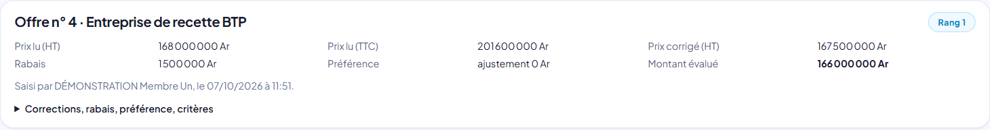
ÉTAPE 3
Le montant évalué, calculé par le serveur
Montant évalué = prix lu ± corrections − rabais + ajustement de préférence + critères monétisés, hors taxes (arbitrage du 07/10).
PRS 2.0 · Évaluation des offres et attribution · 16

Slide 17
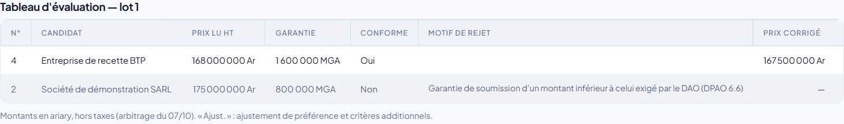
ÉTAPE 3
Le tableau d’évaluation du guide
Une ligne par offre : prix lu, garantie, conformité, motif de rejet, prix corrigé, rabais, ajustements, montant évalué, rang, qualification.
Une égalité en tête se départage par la commission, avec un motif.
PRS 2.0 · Évaluation des offres et attribution · 17

Slide 18
LE RABAIS STRUCTURÉ
Le rabais, déclaré au dépôt et chiffré par le serveur
Arbitrage du 07/10 (Q4) : le rabais n’est plus un texte libre, mais une donnée de l’offre scellée.
Au dépôt
En séance
À l’évaluation
Aucun rabais, un pourcentage ou un montant hors taxes ; sans condition, ou lié à l’attribution de plusieurs lots. Contrôlé avant le scellement.
Lu chiffré : « 2 % du montant hors taxes, soit … Ariary », ou avec sa condition ; imprimé au PV.
Proposé sur le prix corrigé ; le corriger demande un motif. Lié à plusieurs lots : non appliqué lot par lot, repris au rapport.
PRS 2.0 · Évaluation des offres et attribution · 18

Slide 19
04
Prix anormaux, qualification
Un prix anormal ne s’écarte qu’après une justification écrite ; le premier classé est qualifié sur les seuls critères du DAO.
PRS 2.0 · Évaluation des offres et attribution · 19

Slide 20
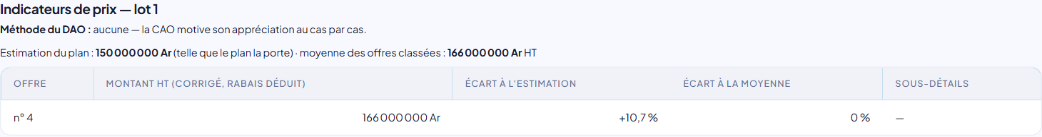
ÉTAPE 4
Les indicateurs de prix
L’écart à l’estimation du plan et à la moyenne des offres, la méthode du DAO s’il en fixe une : des indicateurs, jamais une décision.
PRS 2.0 · Évaluation des offres et attribution · 20

Slide 21
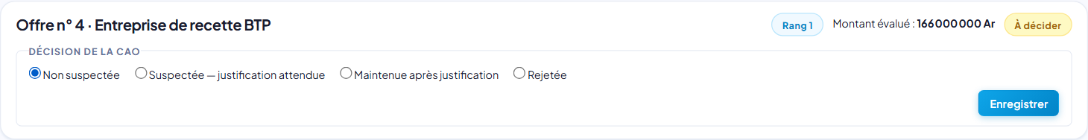
ÉTAPE 4 · MEMBRE
La décision sur un prix
Non suspectée, suspectée, maintenue, rejetée.
Aucun rejet sans demande écrite : la PRMP demande la justification, le candidat répond (ou le délai expire), puis la commission décide — le serveur refuse tout raccourci.
PRS 2.0 · Évaluation des offres et attribution · 21

Slide 22
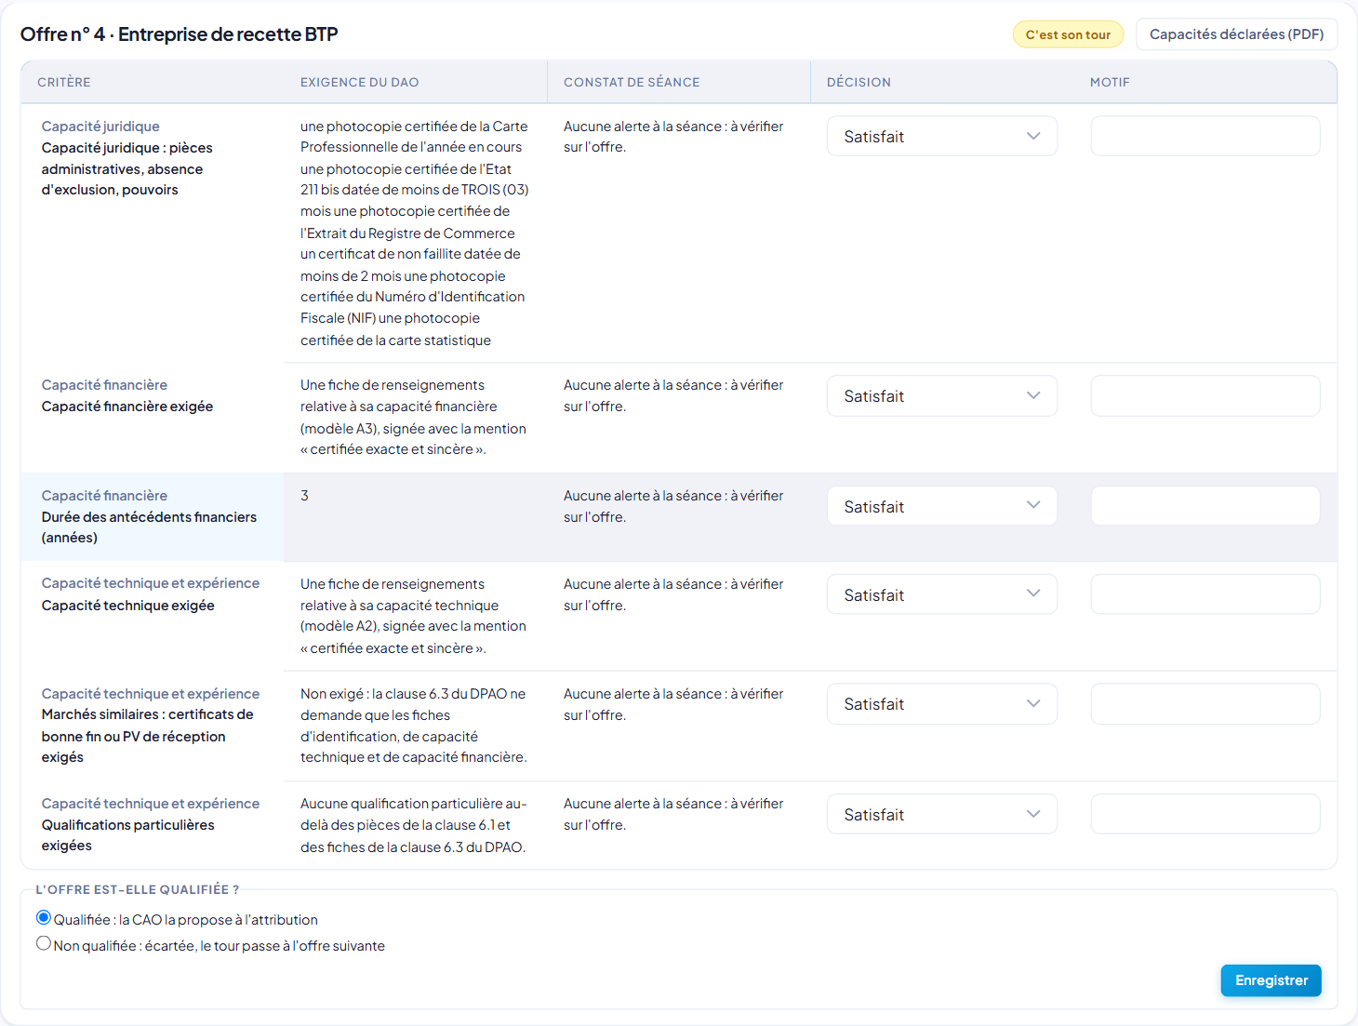
ÉTAPE 5 · MEMBRE
La post-qualification, critère par critère
L’offre dont c’est le tour (la mieux classée qui n’a pas échoué), et les critères de la fiche : juridiques, financiers, techniques, matériel, personnel.
Non qualifiée : motif et clause ; le tour passe à l’offre suivante.
PRS 2.0 · Évaluation des offres et attribution · 22

Slide 23
ÉTAPE 5
La proposition d’attribution
L’étape arrêtée, le lot porte sa proposition : l’offre, le candidat, le montant hors taxes et le délai — ou l’infructuosité proposée si aucune offre n’est qualifiée.
PRS 2.0 · Évaluation des offres et attribution · 23

Slide 24
05
Le rapport d’évaluation
Produit par le serveur sur le plan du guide, signé par chaque membre, transmis à la PRMP.
PRS 2.0 · Évaluation des offres et attribution · 24

Slide 25
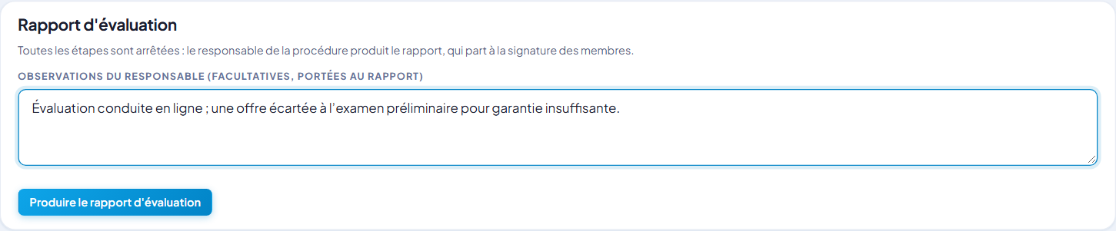
RESPONSABLE
Produire le rapport
Quand toutes les étapes de tous les lots sont arrêtées ; ses observations y sont portées.
PRS 2.0 · Évaluation des offres et attribution · 25

Slide 26
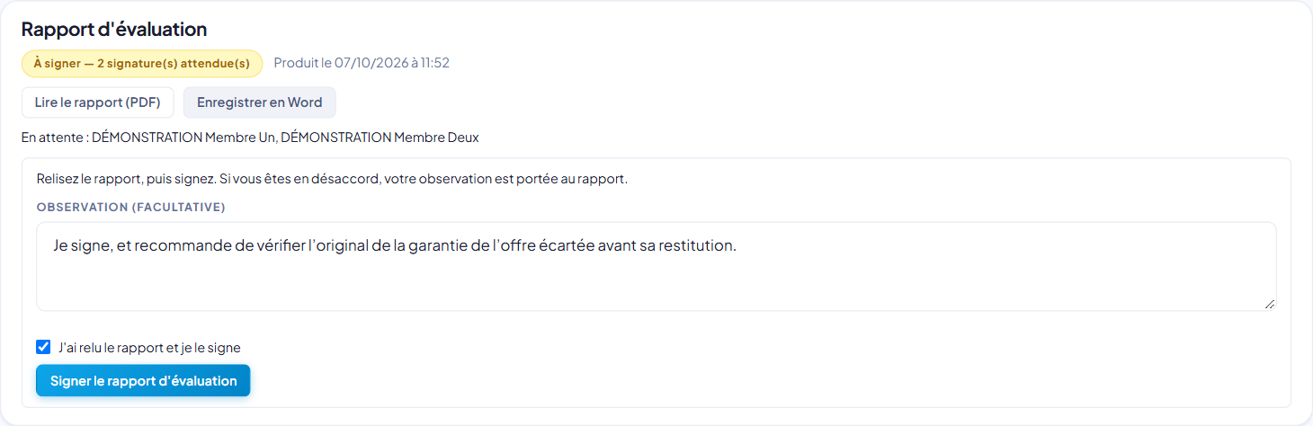
MEMBRE DE LA COMMISSION
Signer, avec une observation
Signature électronique simple, horodatée ; un membre en désaccord porte son observation au rapport.
Un empêchement est constaté par le président, avec un motif.
PRS 2.0 · Évaluation des offres et attribution · 26

Slide 27
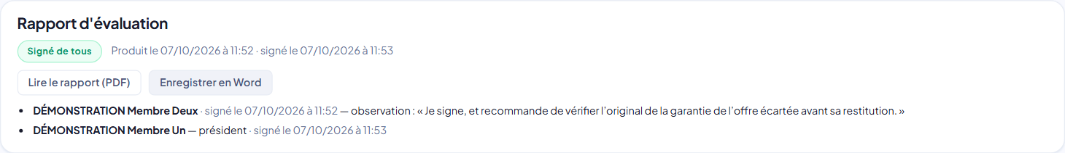
COMMISSION
Le rapport signé de tous
À la dernière signature, l’évaluation est close ; la PRMP et les membres sont notifiés. Le rapport n’est pas public.
PRS 2.0 · Évaluation des offres et attribution · 27

Slide 28
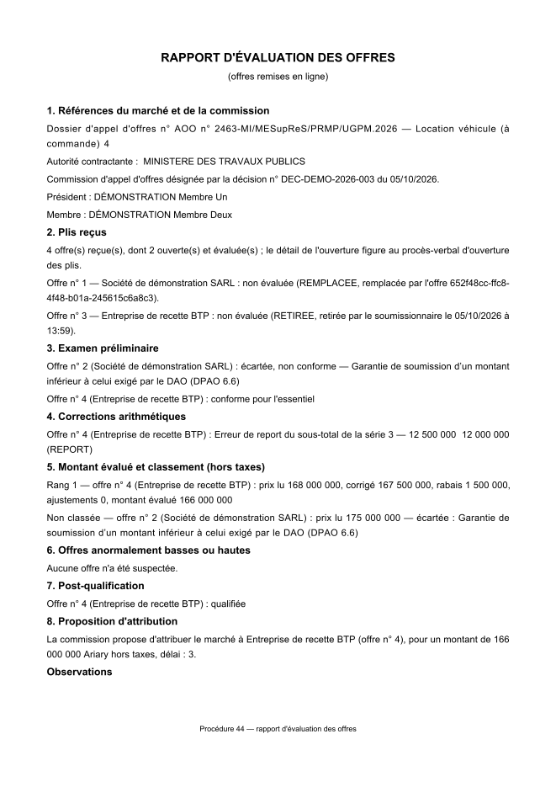
DOCUMENT
Le rapport, sur le plan du guide
Références, plis reçus, puis lot par lot : examen préliminaire, corrections, montant évalué et classement, offres anormales, post-qualification, proposition d’attribution.
Puis les signatures et deux annexes : les déclarations, les demandes aux candidats et leurs réponses.
PRS 2.0 · Évaluation des offres et attribution · 28

Slide 29
06
Vers le marché
Le rapport signé, la PRMP crée le dossier de marché, que la Commission contrôle par son circuit habituel (art. 17).
PRS 2.0 · Évaluation des offres et attribution · 29

Slide 30
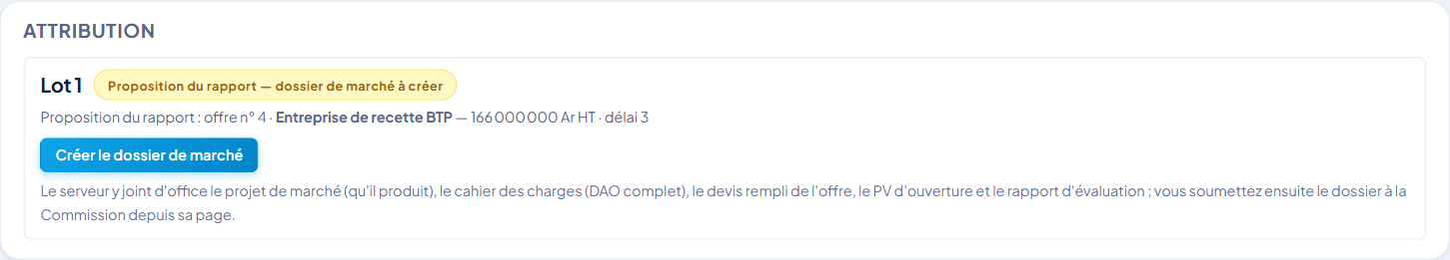
PRMP
L’attribution, lot par lot
L’état du lot et la proposition du rapport ; « Créer le dossier de marché », pour la PRMP et son UGPM.
PRS 2.0 · Évaluation des offres et attribution · 30

Slide 31
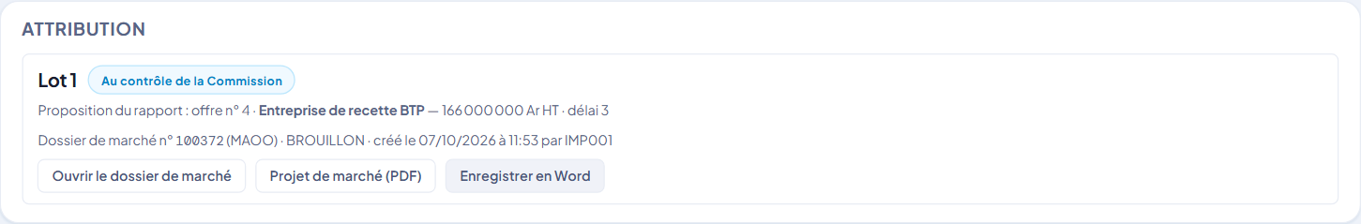
PRMP
Le dossier de marché créé
Le lot passe « au contrôle de la Commission » ; le projet de marché, produit par le serveur, se lit en PDF ou en Word.
PRS 2.0 · Évaluation des offres et attribution · 31

Slide 32
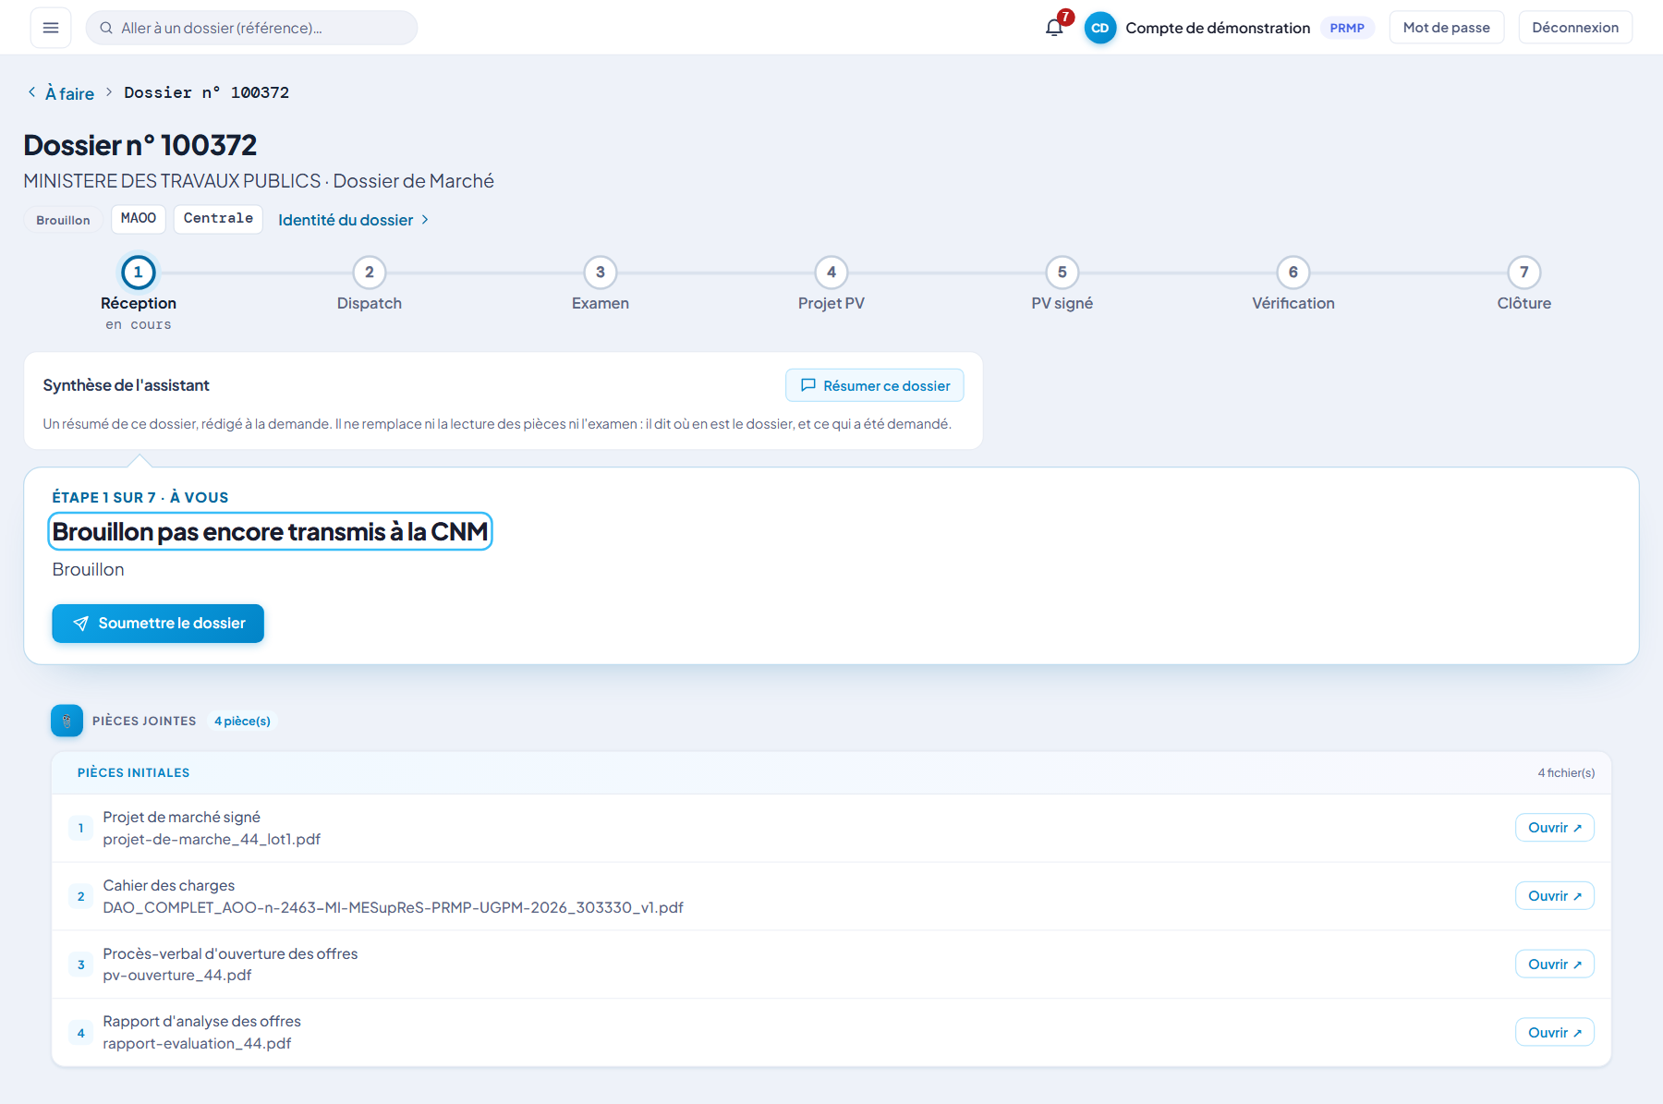
PRMP
Le dossier de marché, prêt à soumettre
Pièces jointes d’office : le projet de marché, le cahier des charges (DAO complet), le PV d’ouverture, le rapport d’évaluation ; le devis rempli de l’offre quand elle a été déposée en formulaires.
Il suit ensuite le circuit de la Commission ; une grille de neuf points, tirée de la check-list du guide, sert à l’examiner.
PRS 2.0 · Évaluation des offres et attribution · 32

Slide 33
LA SUITE
De l’avis de la Commission à la notification
Livrées par tranches ; arbitrages du pilote du 07/10 déjà consignés.
Attribution
Information et délai
À l’offre proposée par la commission, et à elle seule ; en désaccord, la PRMP ne peut que déclarer l’infructuosité ou le sans suite.
Lettres aux non retenus (modèles officiels à fournir), signées électroniquement ; 10 jours francs avant la signature ; demandes d’explication.
Signature, notification, avis
Infructueux, sans suite
Mise au point, signature, notification ; avis d’attribution sous 30 jours ; pièces fiscales et sociales de l’attributaire sous 15 jours.
Décisions motivées, notifiées à tous les candidats ; sans suite soumis à l’avis de l’organe de contrôle sous 5 jours.
PRS 2.0 · Évaluation des offres et attribution · 33

